Slide 1

COFFEE2 KIT测试
史天宇 郭一航 张慧

Slide 2
测试目的
X-ray irradiation setup
评估 55nm HVCMOS COFFEE2 芯片在 X-ray 总电离剂量（TID）辐照下的耐辐照性能。
研究随着累积剂量增加，芯片输出信号的 幅度、过阈时间、波形形状、噪声及稳定性 的变化。
确定芯片在不同辐照条件下能够保持正常工作的 最大累积剂量范围，并观察可能出现的性能退化或功能失效。
测试样品：
COFFEE2 芯片 KIT阵列
未经质子辐照芯片×2
14次方质子辐照芯片×1
COFFEE2 TID Test | 2

Slide 3
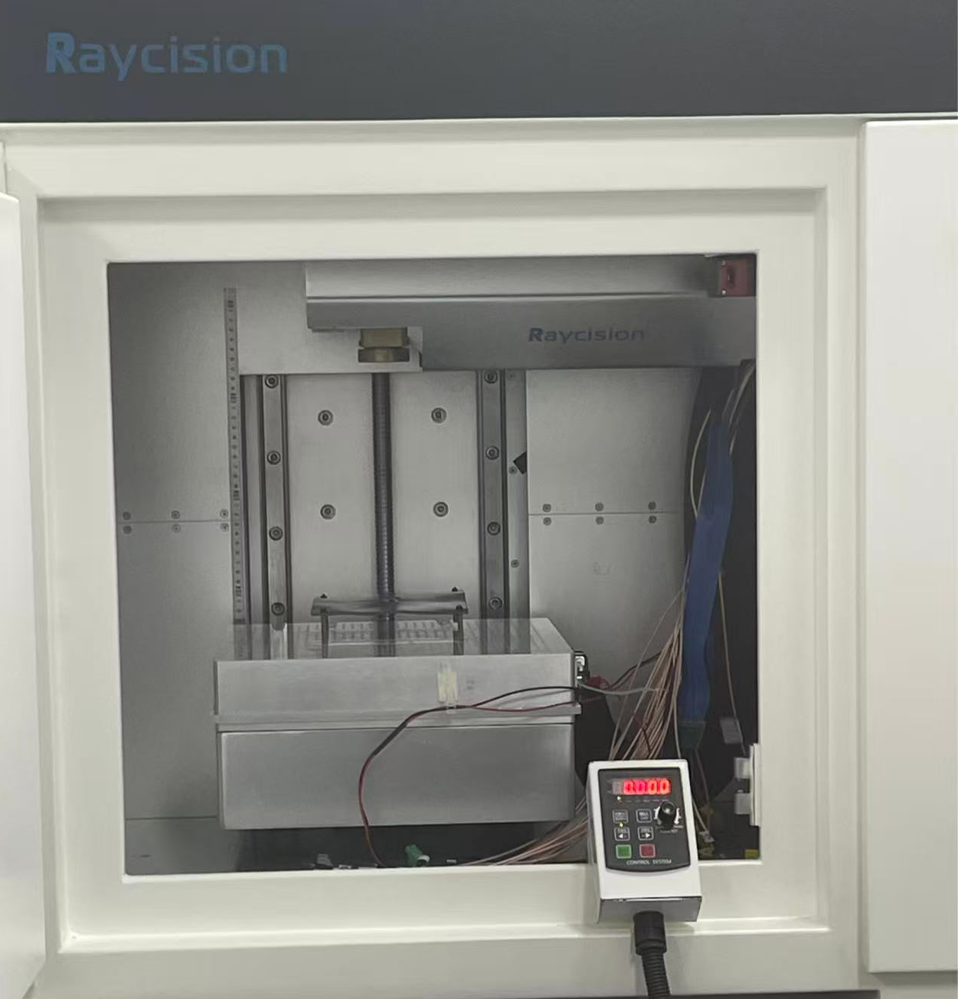
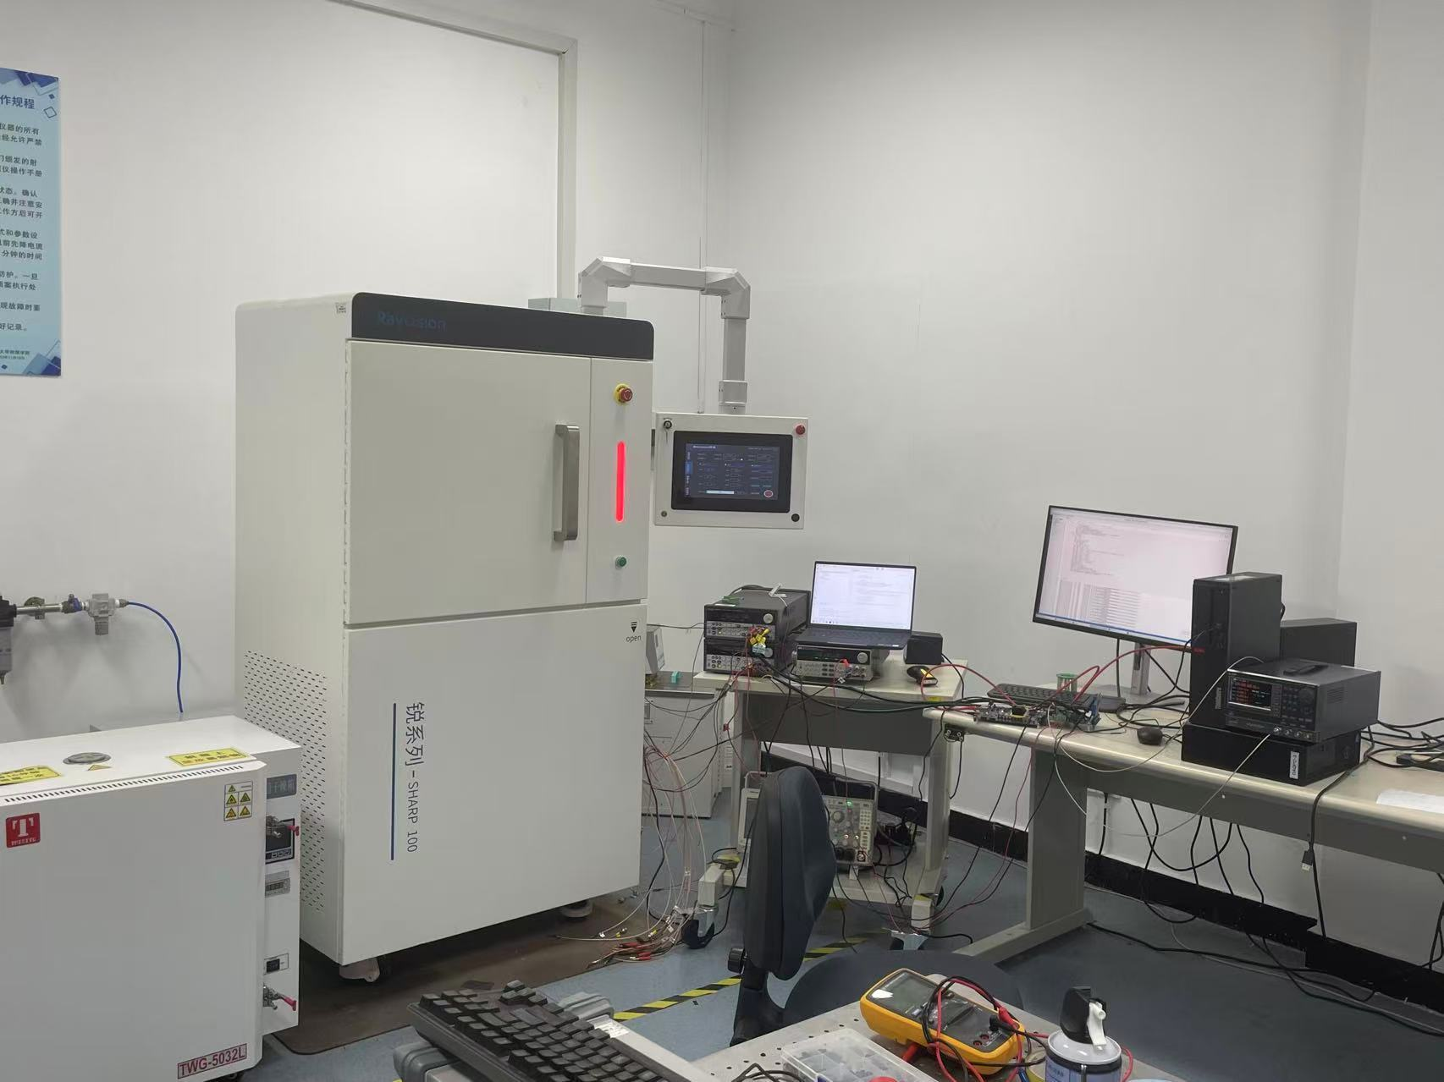
测试平台与辐照条件
X-ray irradiation setup
电压40/160kV
电流20mA
剂量率2/6Mrad/h
COFFEE2 TID Test | 2

Slide 4
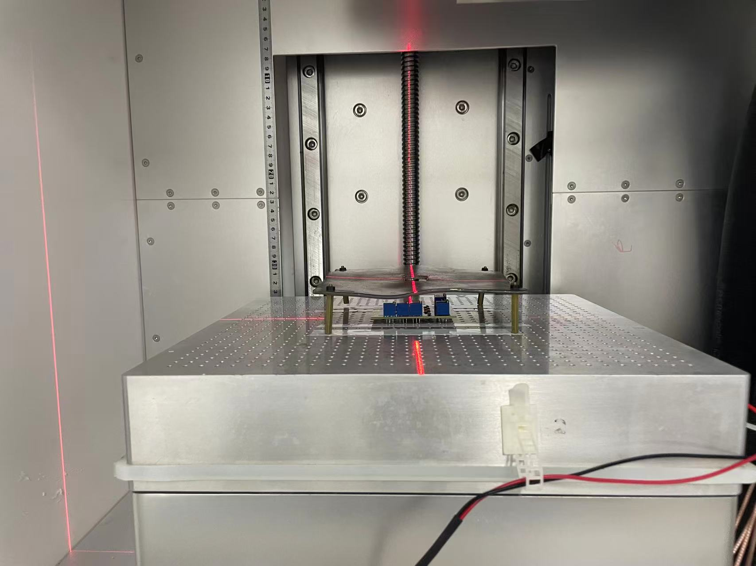
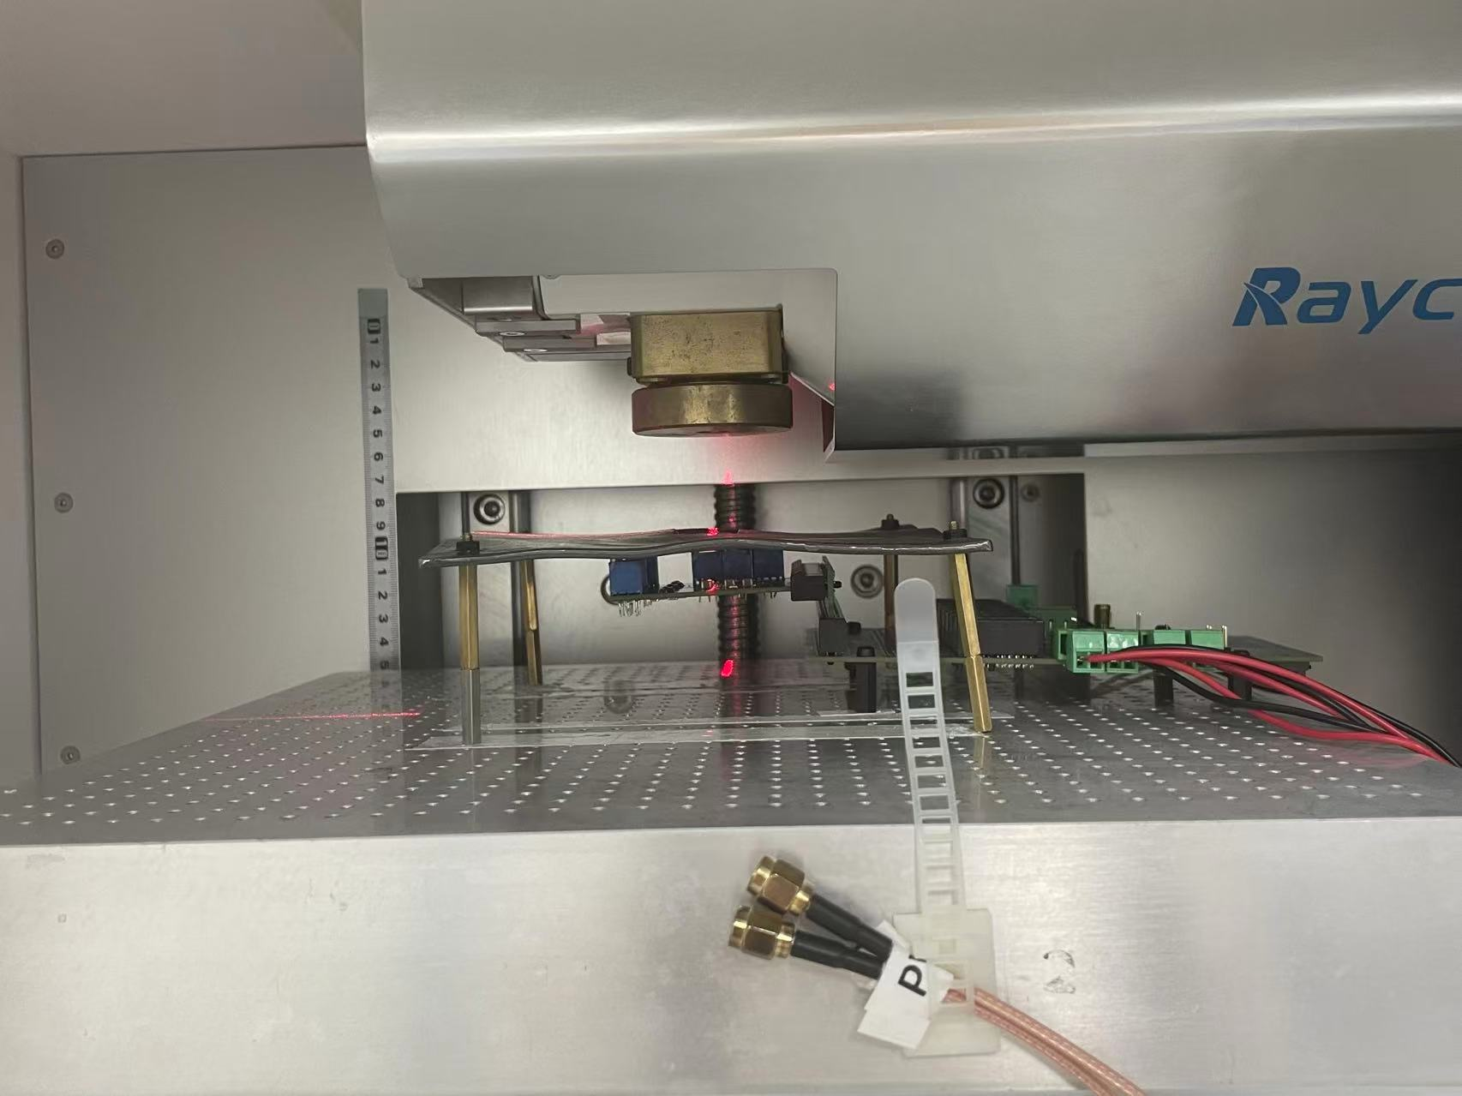
芯片辐照测试布置
Powered-off vs. powered-on configuration
未上电辐照
上电辐照
COFFEE2 TID Test | 4

Slide 5
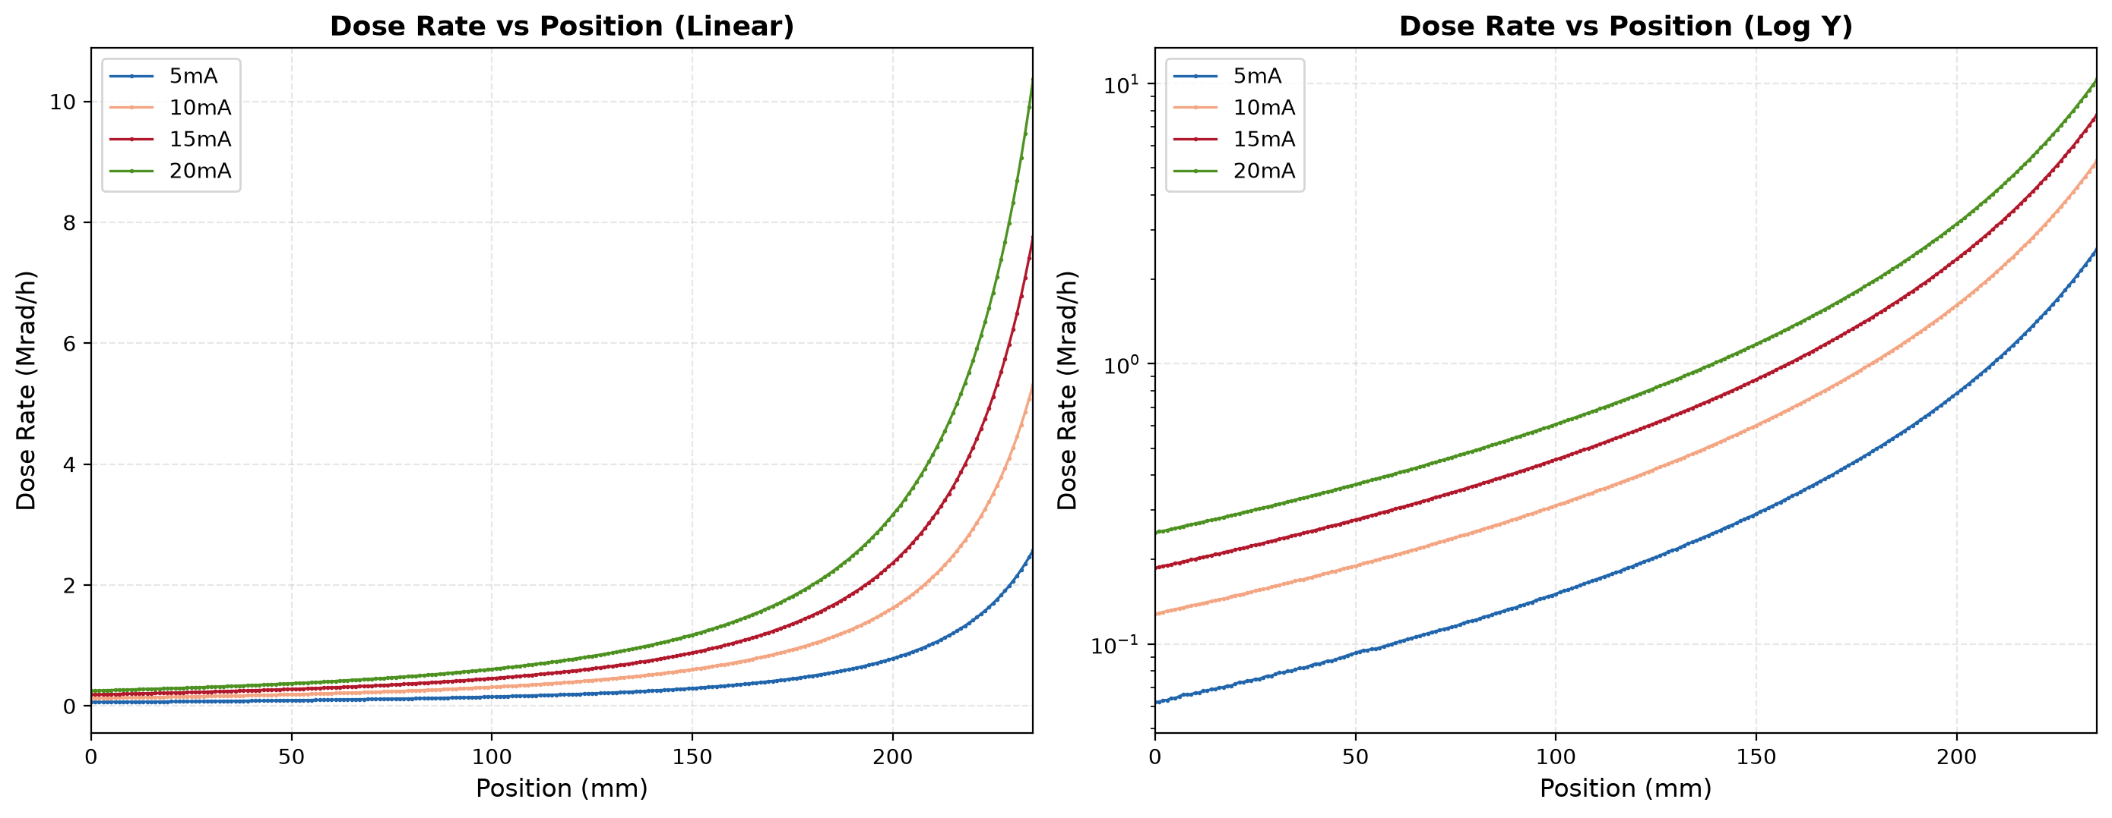
剂量率位置依赖
Dose rate vs. position
COFFEE2 TID Test | 3

Slide 6
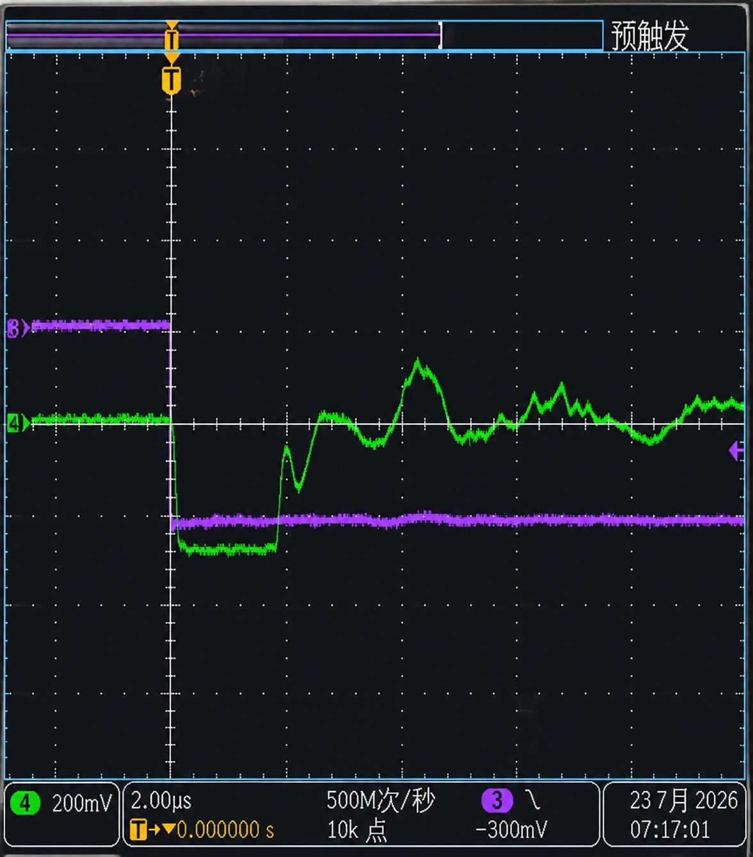
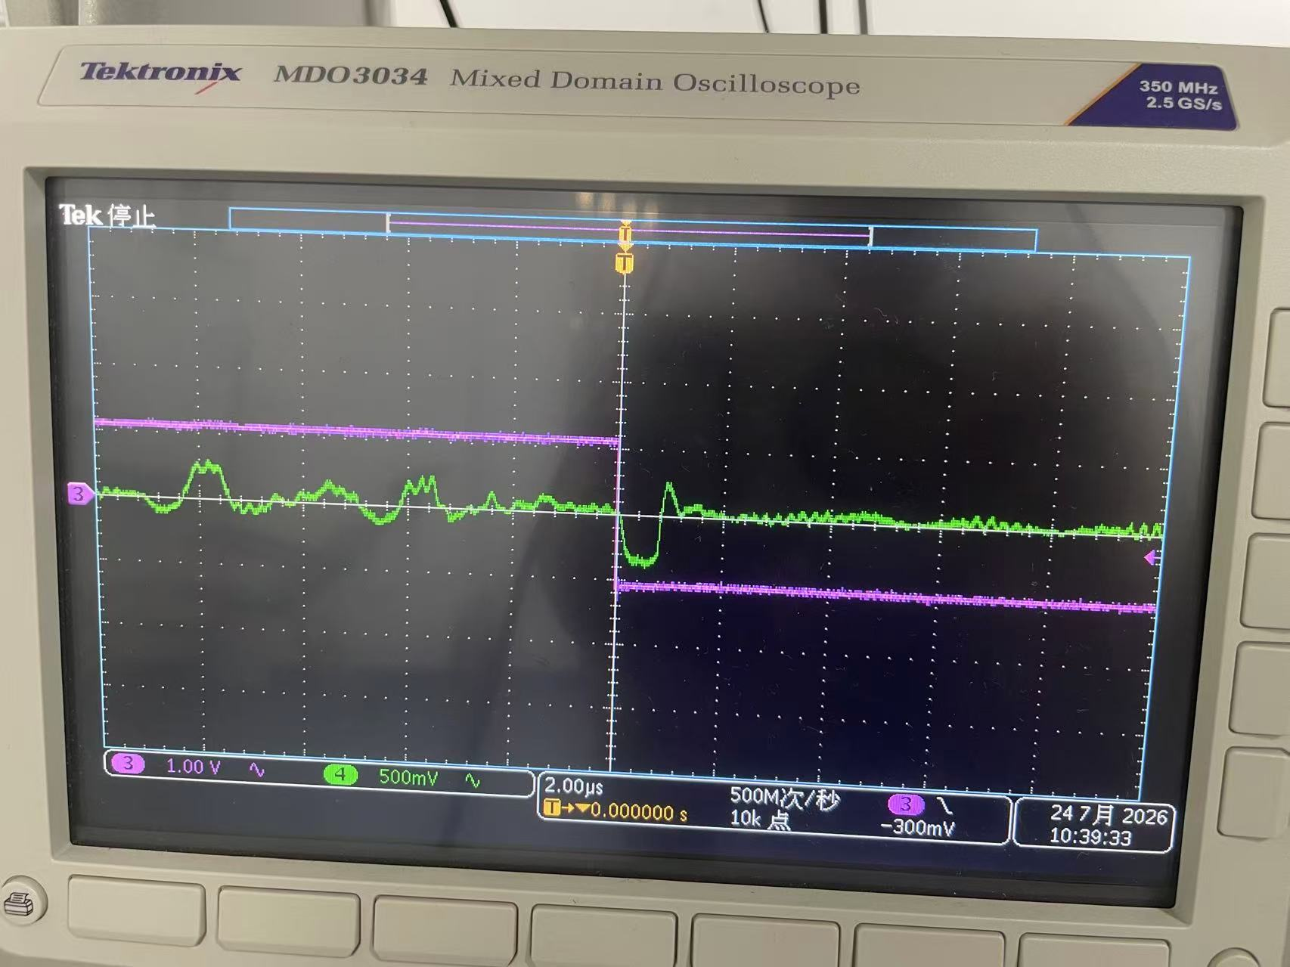
芯片 00：未质子辐射，未上电 TID 辐照
105 Mrad 后仍有信号
55 Mrad
95 Mrad
COFFEE2 TID Test | 5

Slide 7
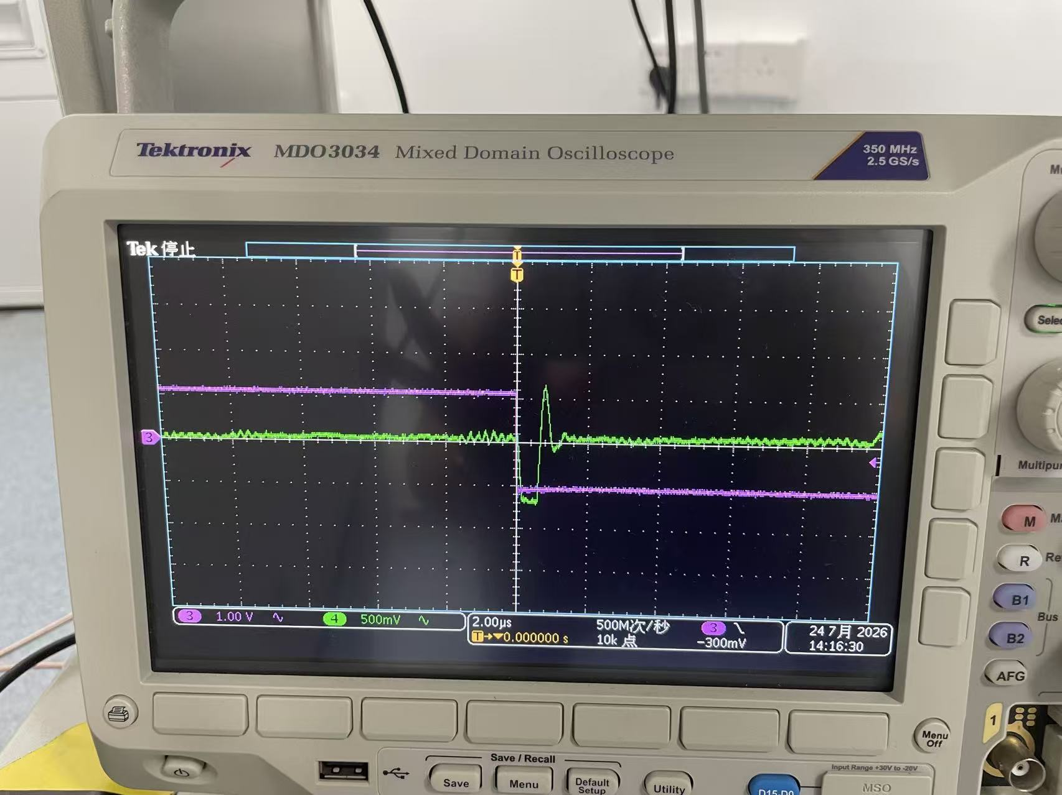
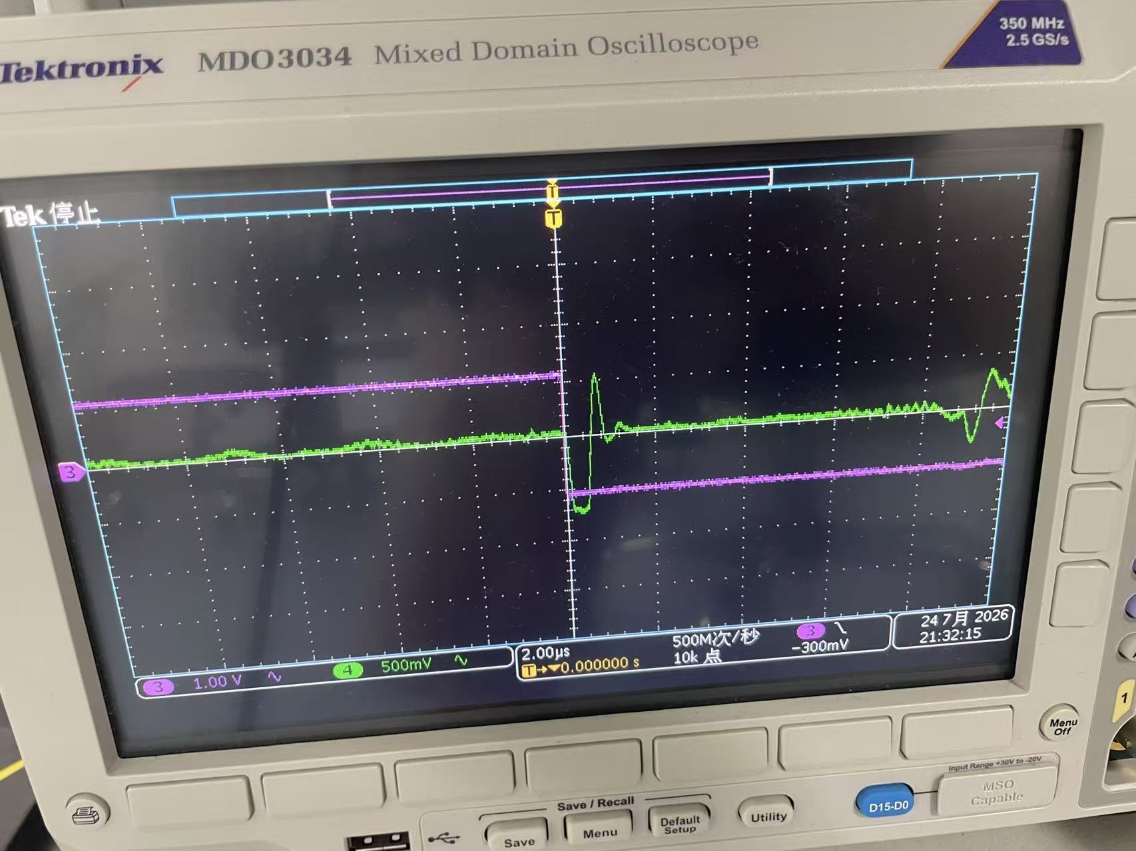
芯片 01：未质子辐射，上电 TID 辐照
75 Mrad 后仍有正常信号
50 Mrad
70 Mrad
COFFEE2 TID Test | 6

Slide 8
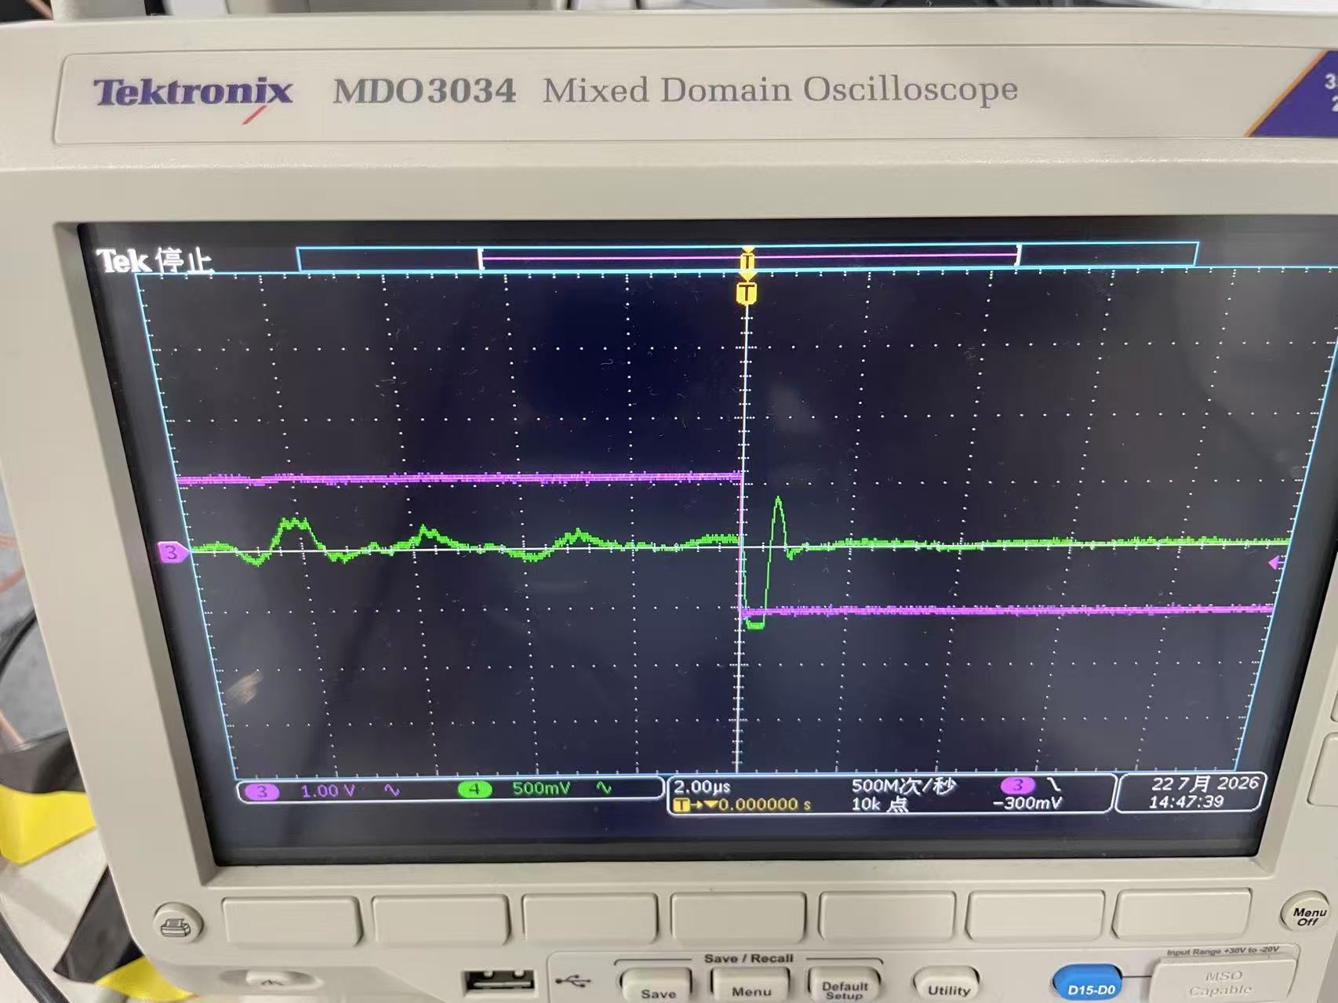
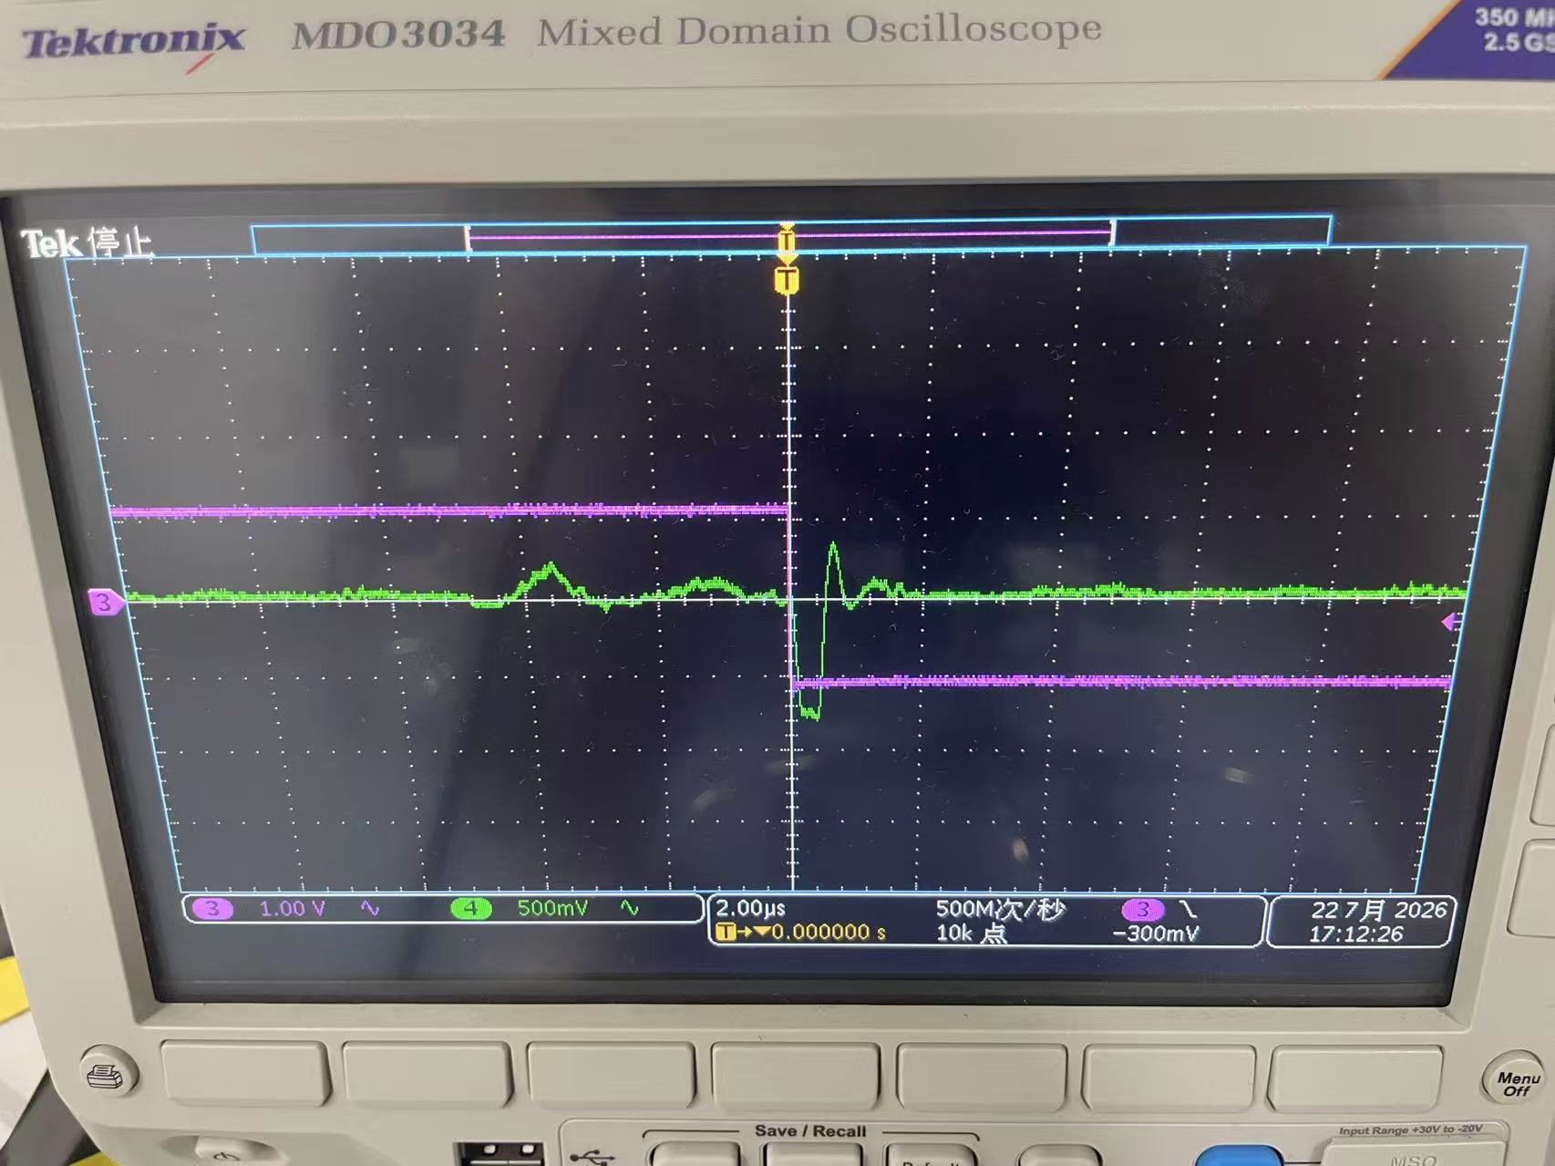
芯片04：14 次方质子辐照：TID 辐照过程
75 Mrad 后基本无信号
55 Mrad
60 Mrad
COFFEE2 TID Test | 8

Slide 9
TID 测试结果汇总
Summary
芯片 | 前序状态 / 辐照方式 | TID 结果
14 次方 | 14次方质子辐照；未上电 | 75 Mrad（后基本无信号）
00 | 未质子辐射；未上电 | 105 Mrad（后基本无信号）
01 | 未质子辐射；上电 | 75 Mrad（后仍有信号）
COFFEE2 TID Test | 9

